Slide 1
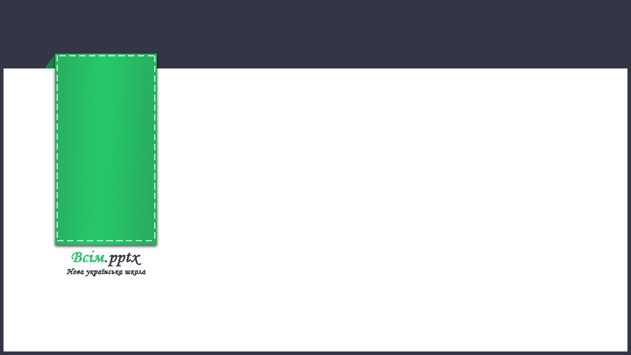
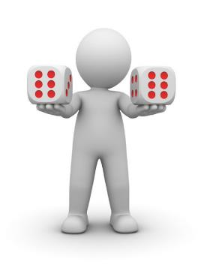
Математика
Сьогодні
Урок
№100
Порівнюємо число і математичний вираз.

Slide 2
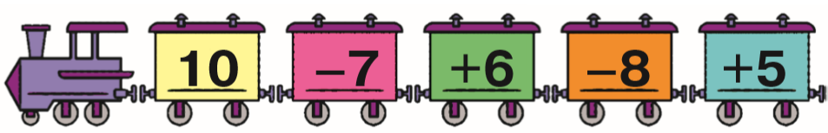
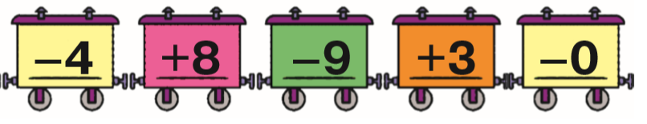
Сьогодні
01.04.2022
Виконай арифметичні дії.
Підручник.
Сторінка
103

Slide 3
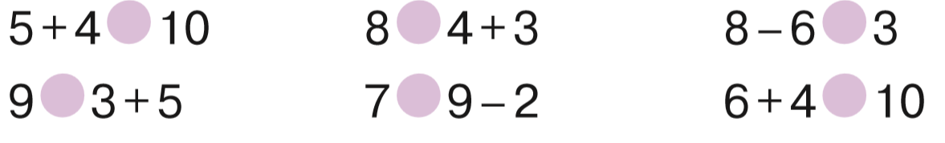



Сьогодні
01.04.2022
Виконай порівняння.
Підручник.
Сторінка
103

Slide 4
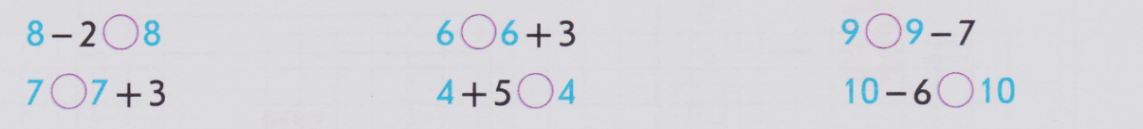


Сьогодні
01.04.2022
Порівняй, не обчислюючи значення виразів. Поясни, як це зробити.

Slide 5
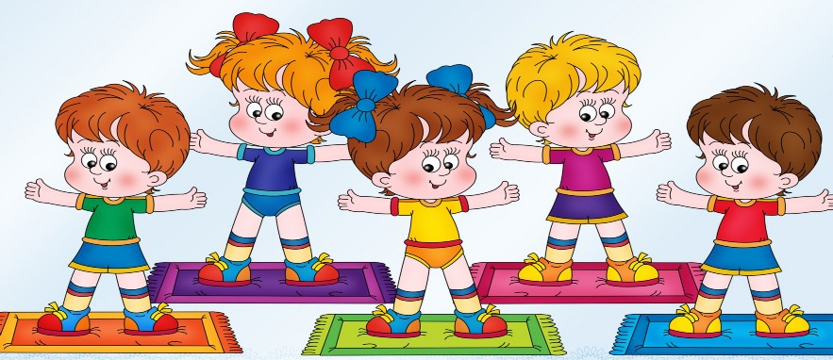
Сьогодні
01.04.2022
Рухлива вправа.

Slide 6
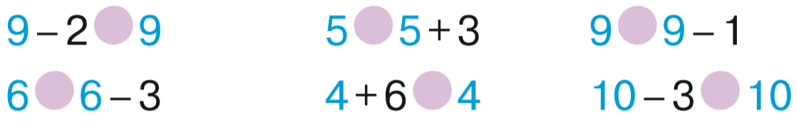

Сьогодні
01.04.2022
Порівняй, не обчислюючи значення виразів. Поясни, як це зробити.
Підручник.
Сторінка
103

Slide 7
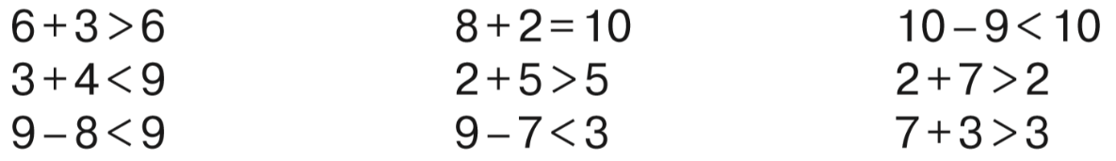
Сьогодні
01.04.2022
Розбий нерівності на групи за способом порівняння: без обчислення; з обчисленням.
Підручник.
Сторінка
103

Slide 8
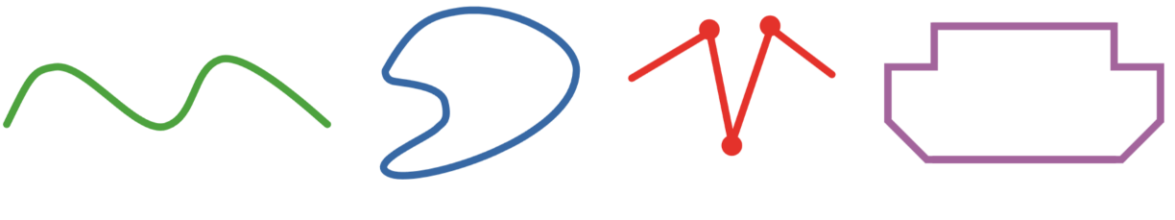
Сьогодні
01.04.2022
Геометрична хвилинка.

Slide 9
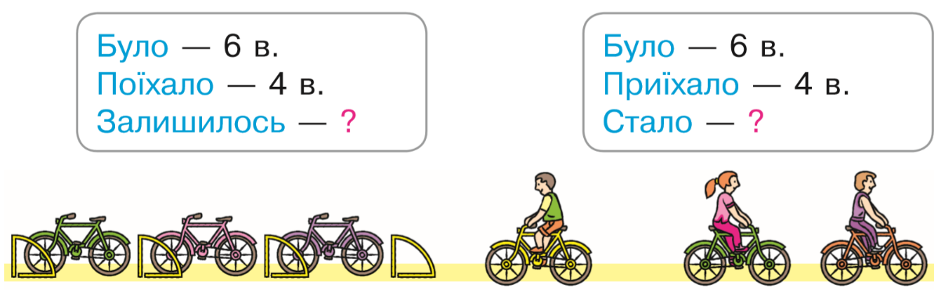
Сьогодні
01.04.2022
Склади задачу про велосипеди за короткими записами. Розв’яжи хоча б одну задачу.

Slide 10
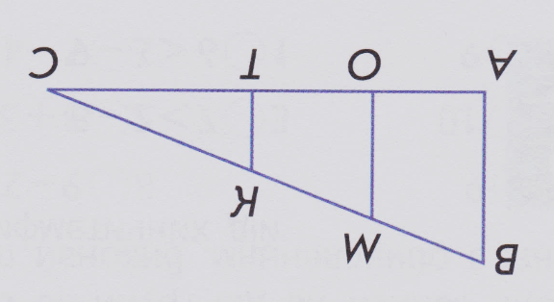
Сьогодні
01.04.2022
З’ясуй, скільки трикутників зображено на кресленні. Назви їх.
Зошит.
Сторінка
57

Slide 11
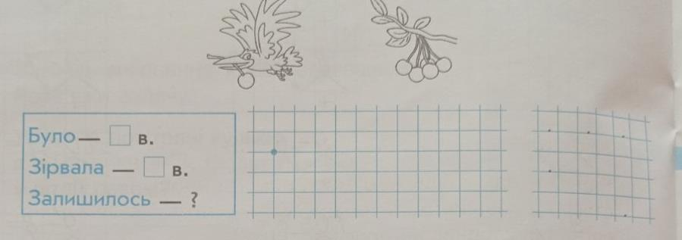




Склади задачу за малюнком. Закінчи виконання короткого запису. Розв'яжи задачу.
?
Зошит.
Сторінка
34

Slide 12
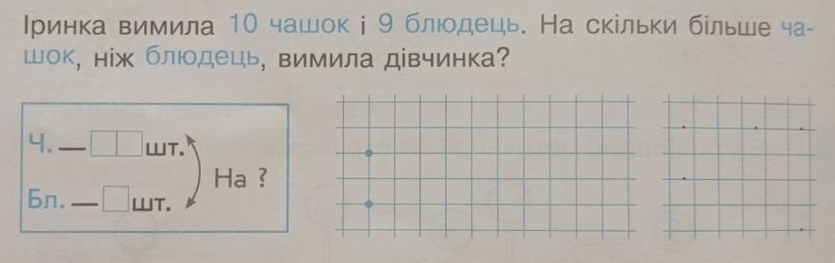


Закінчи виконання короткого запису. Розв'яжи задачу.
?
Зошит.
Сторінка
34

Slide 13
Сьогодні
01.04.2022
(для відкриття інтерактивного завдання натисніть на зелений прямокутник)
Відкрити онлайнове інтерактивне завдання

Slide 14

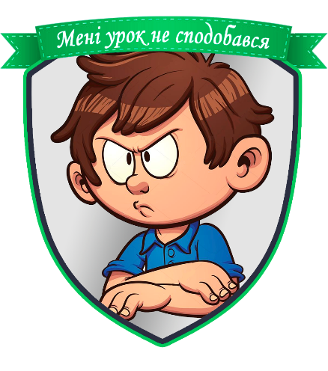
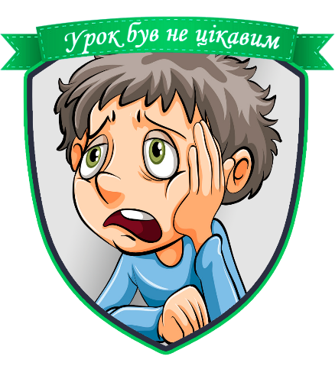
Сьогодні
01.04.2022
Рефлексія.

